Slide 1











總結

Slide 2
なし
認字
にく
いぬ
ねこ
ぬの

Slide 3
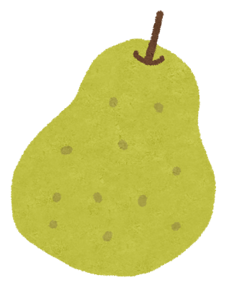

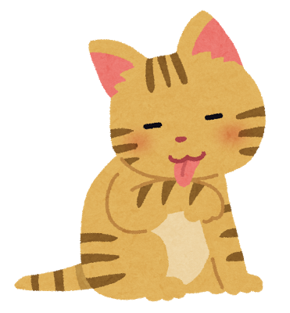

看圖說字

Slide 4
はな
認字
ひ
ふね
へいし
ほし

Slide 5


看圖說字

Slide 6
附加內容

Slide 7





さかな
なす
ながぐつ
にじ
おにぎり
かに

Slide 8

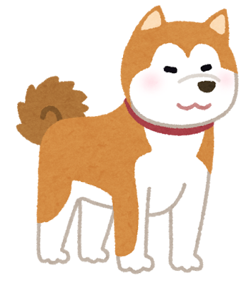
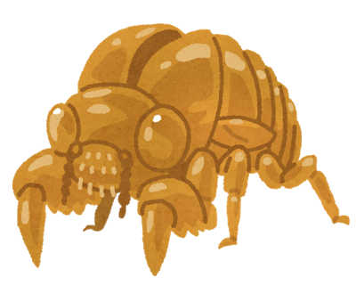



たぬき
あきたいぬ
ぬけがら
おかね
ねずみ
ほね

Slide 9


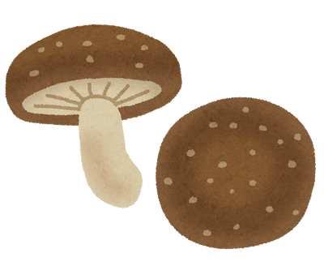
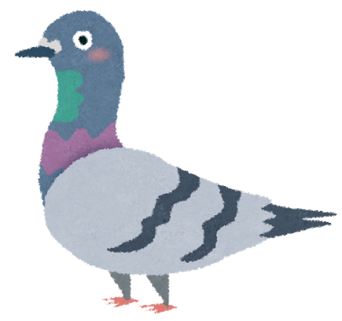


なのはな
きのこ
のこぎり
はと
は
はくちょう

Slide 10


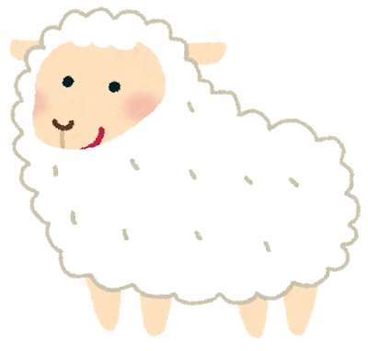


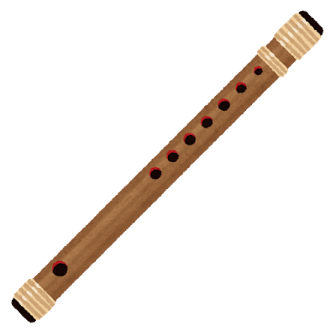
ひこうき
ひめ
ひつじ
ふえ
ふじさん
ふくろう

Slide 11


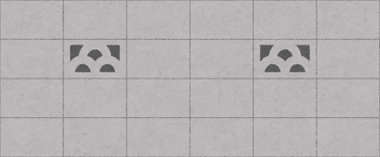


へび
へい
へちま
ほし
ほたる
ほうき

